Slide 1
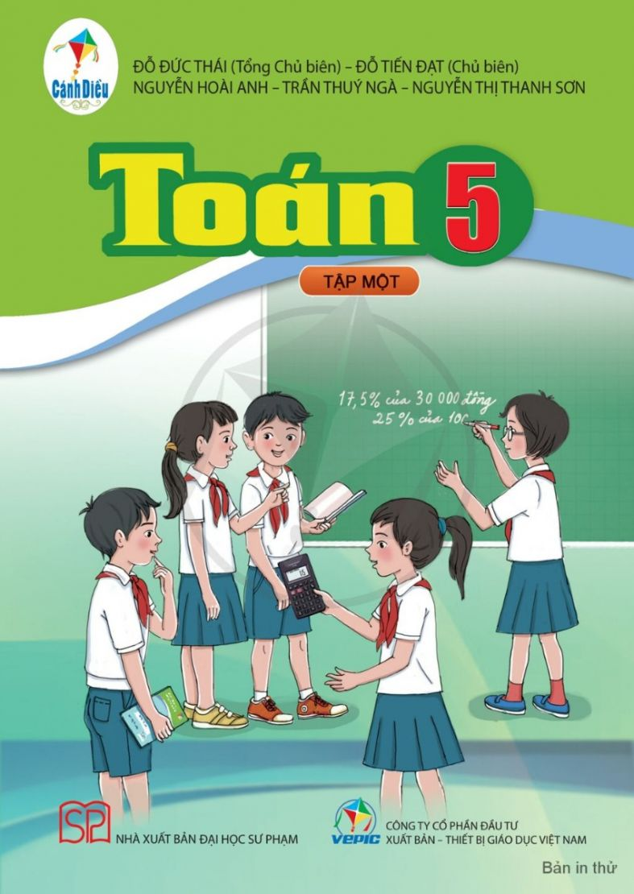

Slide 2
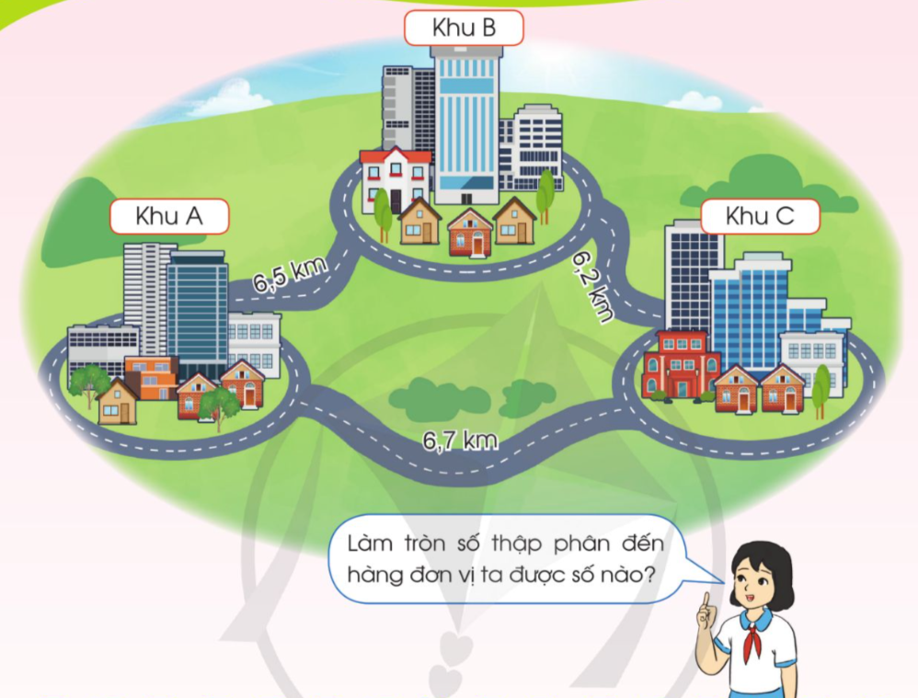

Slide 3
Bài 19: LÀM TRÒN SỐ THẬP PHÂN
Tiết 1
Ví dụ 1: Làm tròn các số 6,2; 6,7 và 6,5 đến hàng đơn vị
6,2
6,5
6,7
6
7
Ta thấy: Số 6,2 gần với số 6 hơn số 7.
Vậy: Khi làm tròn số 6,2 đến hàng đơn vị, ta được số 6.
Ta thấy: Số 6,7 gần với số 7 hơn số 6.
Vậy: Khi làm tròn số 6,7 đến hàng đơn vị, ta được số 7.
Ta thấy: Số 6,5 cách đều hai số 6 và 7.
Quy ước: Khi làm tròn số 6,5 đến hàng đơn vị, ta được số 7.

Slide 4
Bài 19: LÀM TRÒN SỐ THẬP PHÂN
Tiết 1
Ví dụ 2: Làm tròn các số 3,63; 3,68 và 3,65 đến hàng phần mười
3,63
3,65
3,68
3,6
3,7
Ta thấy: Số 3,63 gần với số 3,6 hơn số 3,7.
Vậy: Khi làm tròn số 3,63 đến hàng phần mười, ta được số 3,6.
Ta thấy: Số 3,68 gần với số 3,7 hơn số 3,6.
Vậy: Khi làm tròn số 3,68 đến hàng phần mười, ta được số 3,7.
Ta thấy: Số 3,65 cách đều hai số 3,6 và 3,7.
Quy ước: Khi làm tròn số 3,65 đến hàng phần mười, ta được số 3,7.

Slide 5
Bài 19: LÀM TRÒN SỐ THẬP PHÂN
Tiết 1
Ví dụ 3: Làm tròn các số 3,172; 3,175 và 3,178 đến hàng phần trăm
3,172
3,175
3,176
3,17
3,18
Ta thấy: Số 3,172 gần với số 3,17 hơn số 3,18.
Vậy: Khi làm tròn số 3,172 đến hàng phần trăm, ta được số 3,17.
Ta thấy: Số 3,176 gần với số 3,18 hơn số 3,17.
Vậy: Khi làm tròn số 3,176 đến hàng phần trăm, ta được số 3,18.
Ta thấy: Số 3,175 cách đều hai số 3,17 và 3,18.
Quy ước: Khi làm tròn số 3,175 đến hàng phần trăm, ta được số 3,18.

Slide 6
Em hãy nêu 1 số thập phân có ba chữ số ở phần thập phân rồi làm tròn số thập phân vừa nêu đến hàng đơn vị, hàng phần mười, hàng phần trăm.

Slide 7
Bài 19: LÀM TRÒN SỐ THẬP PHÂN
Tiết 1
1
Làm tròn các số sau đến hàng đơn vị:
a) 8,3
8
b) 12,52
13
c) 36,736
37
2
Làm tròn các số sau đến hàng phần mười:
a) 9,25
9,3
b) 12,34
12,3
c) 23,296
23,3

Slide 8
Bài 19: LÀM TRÒN SỐ THẬP PHÂN
Tiết 2
3
Làm tròn các số sau đến hàng phần trăm:
a) 2,673
2,67
b) 13,427
13,43
c) 265,865
265,87
4
Số ?
Số | Làm tròn đến | Làm trơn đến
 | Hàng đơn vị | Hàng phần mười | Hàng phần trăm
12,653 | ? | ? | ?
13
12,7
12,65

Slide 9

Bài 19: LÀM TRÒN SỐ THẬP PHÂN
Tiết 2
5
Một tờ giấy cân nặng khoảng 4,103 g. Theo em, 10 tờ giấy như vậy cân nặng khoảng bao nhiêu gam? (Làm tròn đến hàng đơn vị).
Bài giải
Mỗi tờ giấy nặng khoảng 4g
Vậy 10 tờ giấy nặng khoảng: 4 x 10 = 40 (g)
Đáp số: 40g

Slide 10
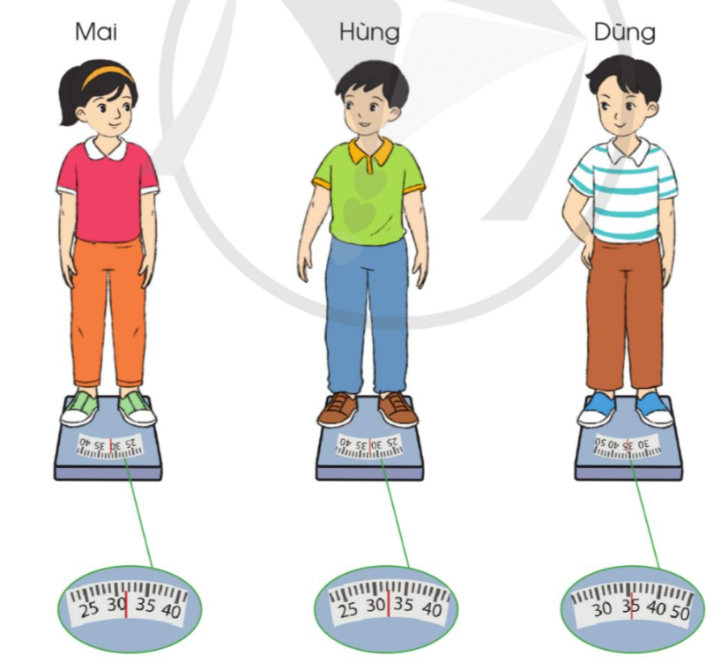
Quan sát cân và cho biết mỗi bạn cân nặng khoảng bao nhiêu ki-lô-gam?
6
- Bạn Mai: 32kg;
- Bạn Hùng: 33kg;
- Bạn Dũng: 35kg.

Slide 12






Khởi động
m²
dm²
cm²
mm²
Lưu ý: Slide 13,14,15,16, 17 chứa hiệu ứng và liên kết trang

Slide 13
Khởi động
m²
dm²
cm²
mm²

Slide 14





cm²
Khởi động
m²
Mét vuông là đơn vị đo diện tích;
Mét vuông kí hiệu là m²;
Mét vuông là diện tích của hình vuông có cạnh dài 1m;
mm²
dm²

Slide 15
cm²
Khởi động
dm²
Đề-xi-mét vuông là đơn vị đo diện tích;
Đề-xi-mét vuông kí hiệu là dm²;
Đề-xi-mét vuông là diện tích của hình vuông có cạnh dài 1dm;
m²
mm²

Slide 16


dm²
Khởi động
cm²
mm²
Xăng-ti-mét vuông là đơn vị đo diện tích;
Xăng-ti-mét vuông kí hiệu là cm²;
Xăng-ti-mét vuông là diện tích của hình vuông có cạnh dài 1cm;
m²

Slide 17


m²
cm²
Khởi động
mm²
Mi-li-mét vuông là đơn vị đo diện tích;
Mi-li-mét vuông kí hiệu là mm²;
Mi-li-mét vuông là diện tích của hình vuông có cạnh dài 1mm;
dm²

Slide 18
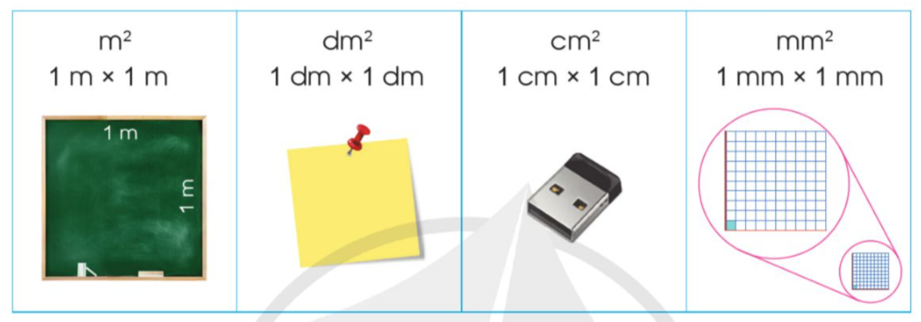
Bài 20: ÔN TẬP VỀ CÁC ĐƠN VỊ ĐO DIỆN TÍCH ĐÃ HỌC
1
a) Kể tên các đơn vị đo diện tích đã học. Nêu mối quan hệ giữa các đơn vị đo diện tích đó.

Slide 19
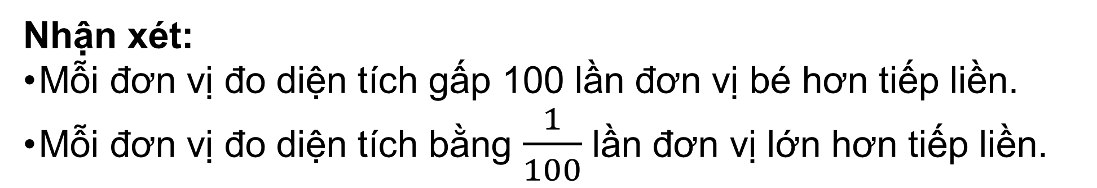
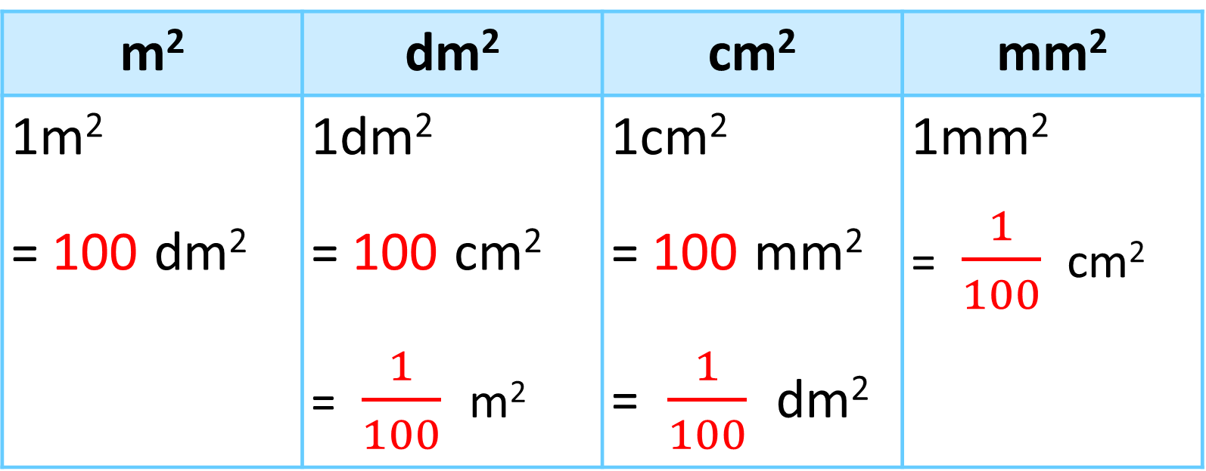
1
b)
Số ?
m² | dm² | cm² | mm²
1m² | 1dm² | 1cm² | 1mm²
= 100 dm² | = 100 cm² | = 100 mm² | = $\frac{1}{100}$ cm²
 | = $\frac{1}{100}$ m² | = $\frac{1}{100}$ dm²
?
?
?
?
?
?
Nhận xét:
Mỗi đơn vị đo diện tích gấp 100 lần đơn vị bé hơn tiếp liền.
Mỗi đơn vị đo diện tích bằng $\frac{1}{100}$ lần đơn vị lớn hơn tiếp liền.

Slide 20
2
Số ?
8 m² 15 dm² | = 815 | dm²
10 m² 7 dm² | = 1007 | dm²
5 dm² 23 cm² | = 523 | cm²
?
?
?
35 cm² 12 mm² | = 3512 | mm²
8 cm² 6 mm² | = 806 | mm²
56 cm² 33 mm² | = 560033 | mm²
?
?
?

Slide 21
3
Chọn đơn vị đo diện tích (m², dm², cm², mm²) thích hợp vào ô :
?
?
a) Diện tích tờ tiền Việt Nam mệnh giá 50 000 đồng khoảng 100 cm² .
?
b) Diện tích mặt bàn khoảng 40 dm² .
?
a) Diện tích bể bơi khoảng 40 m² .
?
a) Diện tích bề mặt một nút ấn trên điều khiển ti vi khoảng 32 mm² .

Slide 22
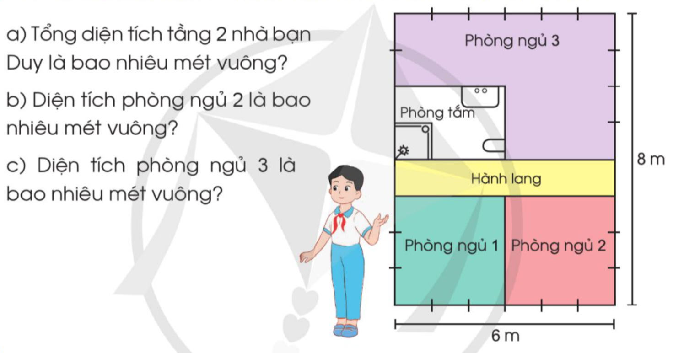
4
Quan sát sơ đồ các phòng ở tầng 2 của nhà bạn Duy dưới đây:
a) Tổng diện tích tầng 2 của nhà bạn Duy là:
6 x 8 = 48 (m²)
b) Diện tích phòng ngủ 2 là:
3 x 3 = 9 (m²)
c) Diện tích phòng ngủ 3 là:
6 x 4 - 2 x 3 = 18 (m²)
Đáp số: a, 48m²
b, 9m²
c, 18m²

Slide 23
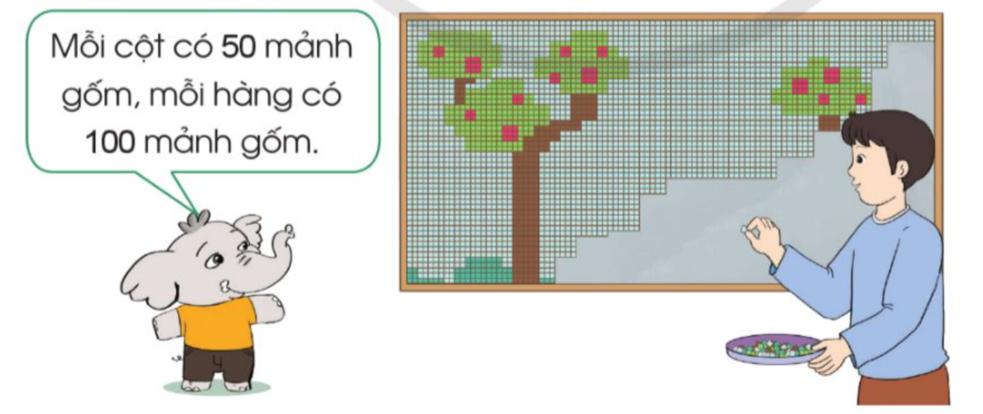
Một người thợ gốm đang hoàn thiện bức tranh như hình vẽ dưới dây.
6
a) Khi bức tranh hoàn thành được gắn bởi tất cả bao nhiêu mảnh gốm?
b) Nếu mỗi mảnh gốm nhỏ hình vuông có cạnh 2 cm thì diện tích bức tranh là bao nhiêu mét vuông (không kể viền)?

Slide 24
6
Một người thợ gốm đang hoàn thiện bức tranh như hình vẽ dưới dây.
100
Bài giải
a) Bức tranh khi hoàn thành được gắn bởi số mảnh gốm là:
100 x 50 = 5 000 (mảnh gốm)
b) Diện tích của bức tranh là:
2 x 2 x 5 000 = 20 000 (cm²)
Đổi: 20 000 cm² = 2 m²
50
a) Khi bức tranh hoàn thành được gắn bởi tất cả bao nhiêu mảnh gốm?
b) Nếu mỗi mảnh gốm nhỏ hình vuông có cạnh 2 cm thì diện tích bức tranh là bao nhiêu mét vuông (không kể viền)?

Slide 25
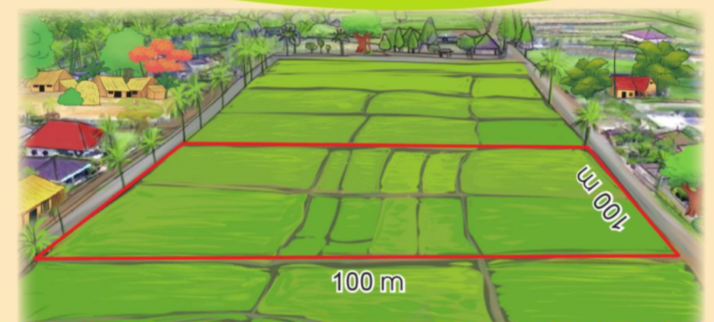
Bài 21: HÉC-TA
Tiết 1

Slide 26
Bài 21: HÉC-TA
Tiết 1
10 m
Để đo diện tích ruộng đất, người ta còn dùng đơn vị héc-ta.
Héc-ta là diện tích của hình vuông có cạnh dài 100m.
Héc-ta viết tắt là ha.
100 m
1 ha
Vậy 1 ha bằng bao nhiêu mét vuông ?
Ta thấy diện tích hình vuông có cạnh dài 100 m là: 100 x 100 = 10 000 (m²).
1 ha = 10 000 m²; 10 000 m² = 1 ha
100 m

Slide 27
1
a) Đọc các số đo diện tích sau: 135 ha; $\frac{1}{4}$ ha; 3,2 ha; 15,38 ha.
b) Viết các số đo diện tích sau:
- Sáu nghìn bốn trăm ba mươi héc-ta,
- Mười hai phẩy năm héc-ta,
- Một trăm ba mươi lăm phẩy sáu mươi hai héc-ta.
6430 ha
12,5 ha
135,62 ha

Slide 28
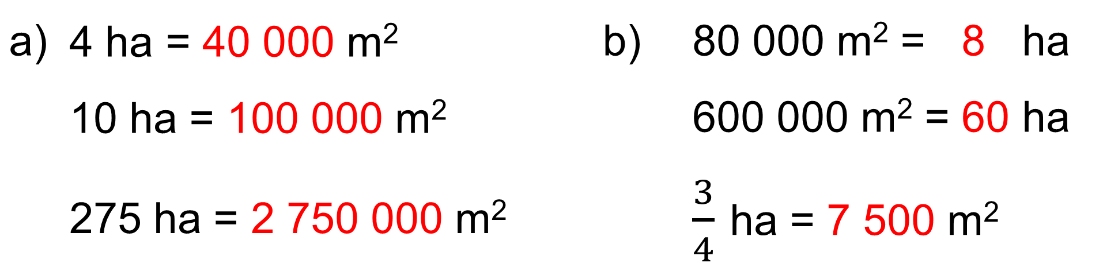
2
Số ?
a) | 4 ha = 40 000 m² | b) | 80 000 m² = 8 ha
 | 10 ha = 100 000 m² |  | 600 000 m² = 60 ha
 | 275 ha = 2 750 000 m² |  | $\frac{3}{4}$ ha = 7 500 m²
?
?
?
?
?
?

Slide 29
Bài 21: HÉC-TA
Tiết 2
3
a) Sân bóng đá Mỹ Đình (Hà Nội) có dạng hình chữ nhật với chiều dài 105 m, chiều rộng 68 m (Nguồn: https://vi.wikipedia.org). Hỏi diện tích sân bóng đá Mỹ Đình lớn hơn hay bé hơn 1 ha?
a) Diện tích sân vận động Mỹ Đình là:
105 x 68 = 7140 (m²)
Vì 7140m² < 10 000m² nên diện tích sân vận động Mỹ Đình nhỏ hơn 1ha.

Slide 30
Bài 21: HÉC-TA
Tiết 2
3
b) Một bãi đỗ xe có diện tích 1 ha, mỗi chỗ để xe ô tô con có diện tích khoảng 25 m² (bao gồm cả diện tích dùng làm lối đi). Hỏi có nhiều nhất bao nhiêu ô tô con đỗ được cùng một lúc trong bãi đỗ xe đó?
b) Đổi 1 ha = 10 000 m²
Ta có: 10 000 : 25 = 400
Vậy nhiều nhất có 400 xe ô tô con cùng đỗ trong bãi đỗ xe.

Slide 31
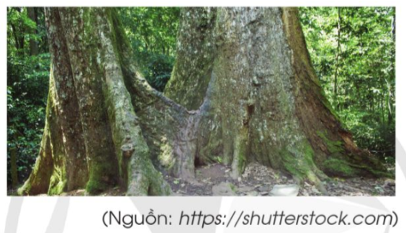
Diện tích rừng Cúc Phương là 22 200 ha (Nguồn: https://vi.wikipedia.org). Em hãy viết số đo diện tích rừng Cúc Phương theo đơn vị mét vuông.
4
22 200 ha = 222 000 000 m².
Diện tích rừng Cúc Phương là 222 000 000 m².

Slide 32
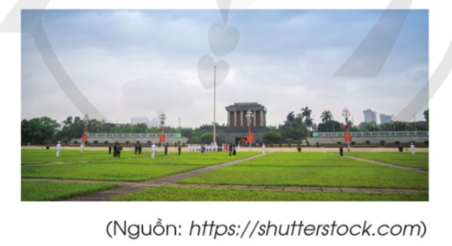
5
Khuôn viên quảng trường Ba Đình có dạng hình chữ nhật với chiều dài 320 m và chiều rộng 100m (Nguồn: https://vi.wikipedia.org).
a) Hương nói rằng quảng trường Ba Đình có diện tích khoảng 3 ha. Theo em, Hương nói có đúng không?
Diện tích quảng trường Ba Đình là:
100 x 320 = 32 000 (m²)
Bạn Hương nói đúng.

Slide 33
5
Khuôn viên quảng trường Ba Đình có dạng hình chữ nhật với chiều dài 320 m và chiều rộng 100m (Nguồn: https://vi.wikipedia.org).
b) Nếu cứ mỗi mét vuông có 4 người đứng thì quảng trường Ba Đình có thể chứa được bao nhiêu người?
Ta có: 32 000 x 4 = 128 000 (người)
Nếu cứ mỗi mét vuông có 4 người đứng thì quảng trường có thể chứa được 128 000 người.

Slide 34
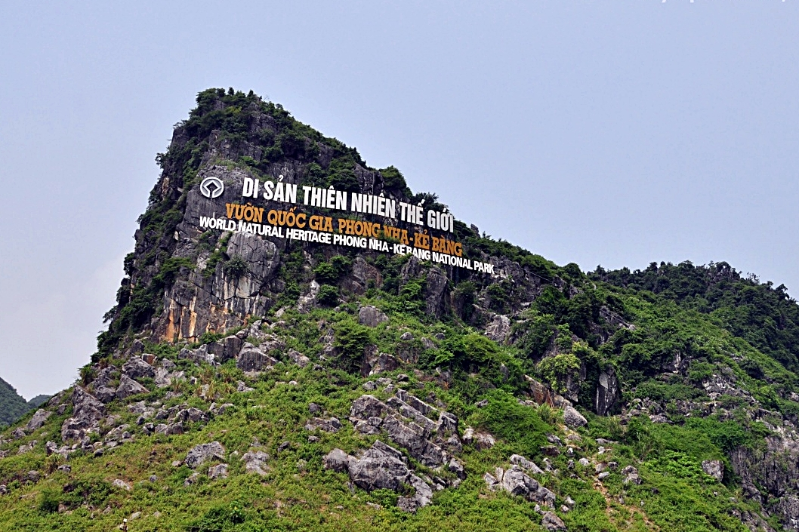
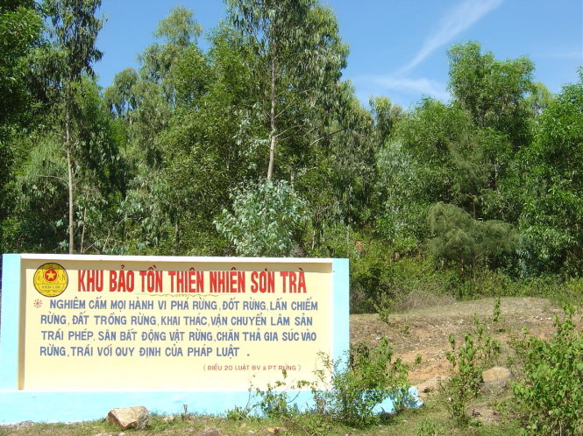
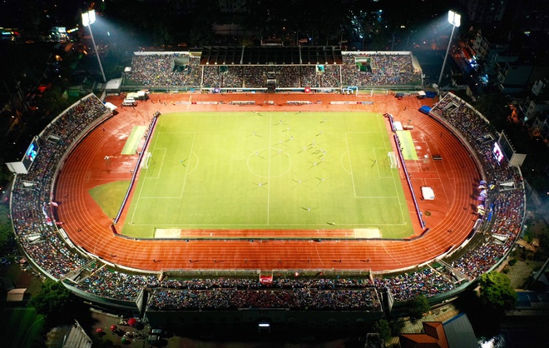
6
Tìm hiểu trên sách, báo, internet và các phương tiện truyền thông khác thông tin về diện tích một số vườn quốc gia, khu bảo tồn thiên nhiên, sân vận động,…

